Slide 1
Зубр - лесной великан
(или европейский бизон)

Slide 2
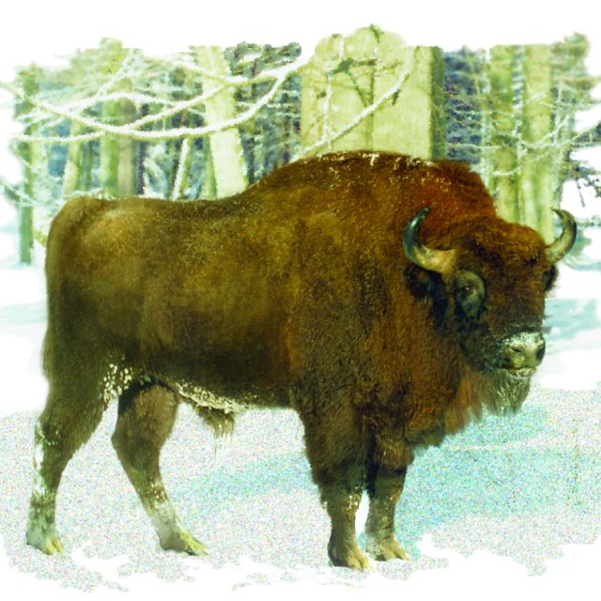

Slide 3
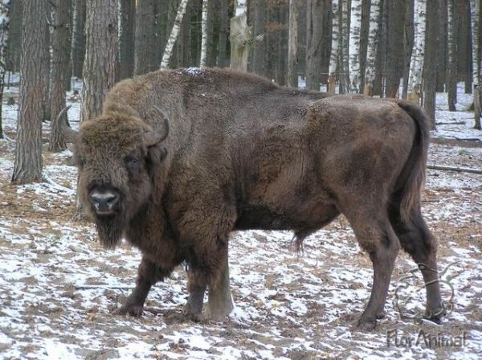

Slide 4
Характеристика животного:
Это очень крупное и могучее животное, с острыми
рогами.
Длина туловища зубров более 3 метров;
Средний вес не менее одной тонны;
Живут зубры не более 25 лет;
Населяют зубры густые леса, небольшими стадами
из самок и телят;
Самцы живут поодиночке.
Естественных врагов у них практически нет, хотя
волки могут представлять опасность для молодых зубров.

Slide 5
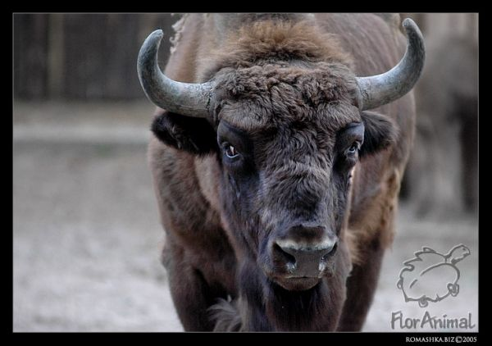

Slide 6
Местообитания:
Основными местами обитания зубров являются широколиственные, лиственные леса и смешанные хвойно-лиственные леса, пойменные луга, где хорошо развит травяной покров.

Slide 7
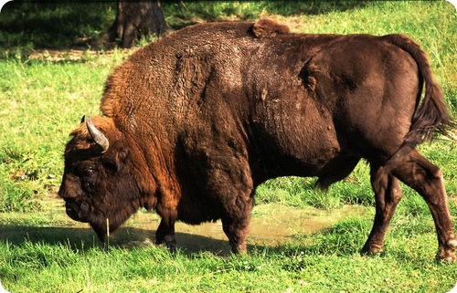
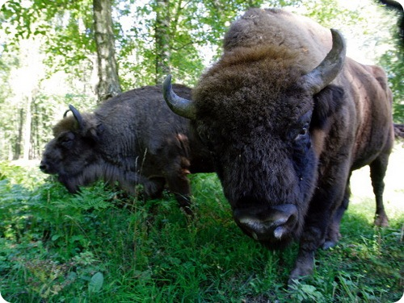

Slide 8
Зубры - стадные животные. В одном стаде обычно бывает 15-20 особей и более. Вожаком стада является старая опытная самка.

Slide 9
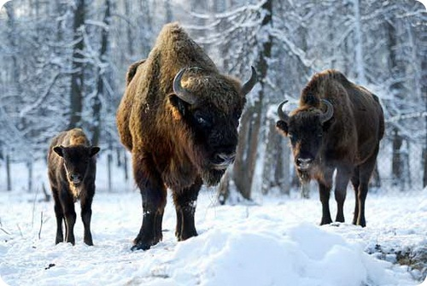

Slide 10
Телосложение тяжелое. Передняя часть тела очень массивная. Конечности короткие, толстые, копыта парные, черные. Шея короткая, голова относительно небольшая, с черными серповидными рогами. Уши короткие, глаза большие. Зимняя окраска темно-бурая. Волосы курчавые, густые. На верху шеи и холки волосы образуют своеобразную гриву, в конце морды - бороду, они также сильно удлинены под горлом. Хвост достигает скакательного сустава, заканчивается длинными волосами.

Slide 11
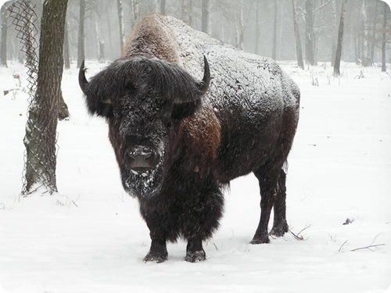
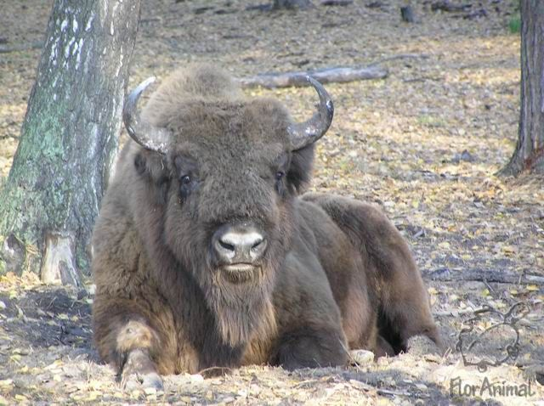

Slide 12
Самка зубра размером немного поменьше, и шерсть у нее не такая густая.
Малыши-зубрята похожи на телят, не зря ведь зубр относятся к классу млекопитающих. Только отличают их красноватый оттенок.

Slide 13
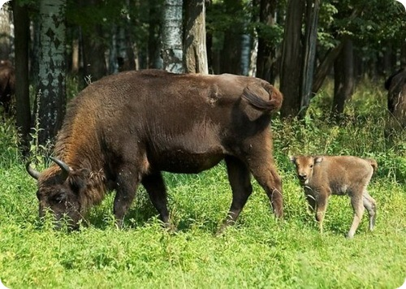

Slide 14
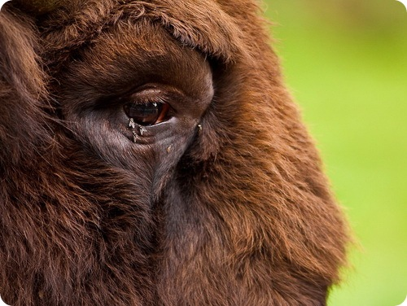

Slide 15
Меры охраны:
С 1946 г. по настоящее время зубр находится под охраной государства

